Slide 1

Mágnessel támogatott szinkron reluktancia gép érzékenysége póluseltolásra
Katona Mihály, Dr. Orosz Tamás
Multidiszciplináris Műszaki Tudományok Doktori Iskola, Széchenyi István Egyetem

Slide 2

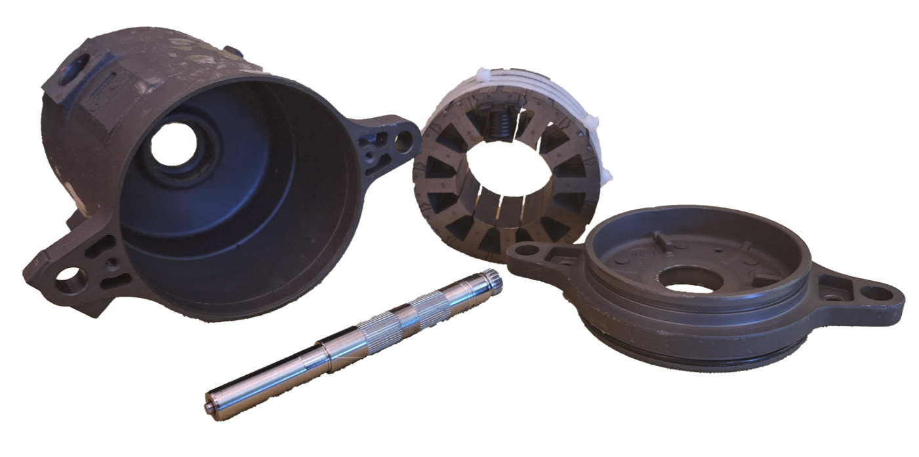
Életciklusa végén lévő villamos gép újragyártása
Mágnessel támogatott szinkron reluktancia rotor tervezése, optimalizálása és robosztussági vizsgálata

Slide 3

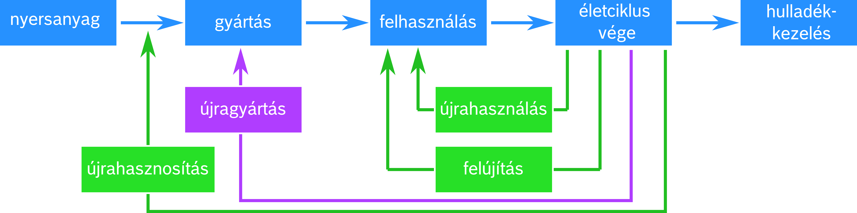
Körforgásos gazdasági modell
Fenntarthatóságra tervezett
Komplex élettartam növelő eljárás
Eredetitől eltérő működési elv (aszinkron → szinkron) [1, 2]
1. ábra: A körforgásos gazdasági modell [1]

Slide 4
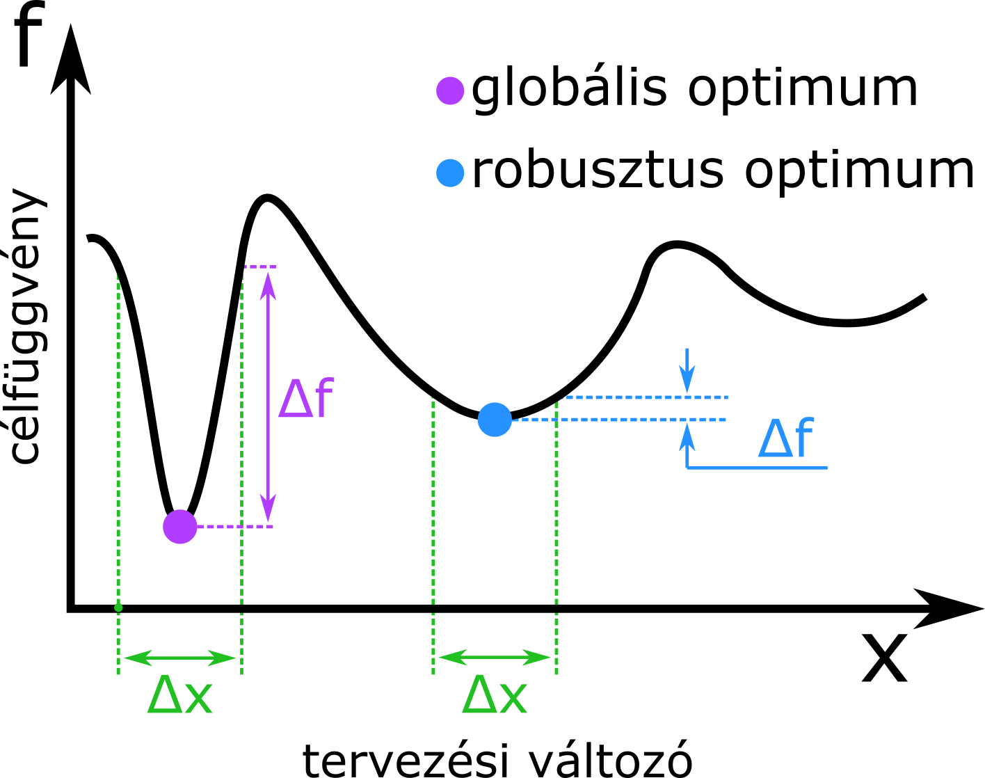
Robusztus optimum
A célfüggvény megváltozása elhanyagolható
A tervezési változó gyártási toleranciákon belüli megváltozására
A globális optimum nem mindig robusztus
2. ábra: Globális és robusztus optimum [3]

Slide 5
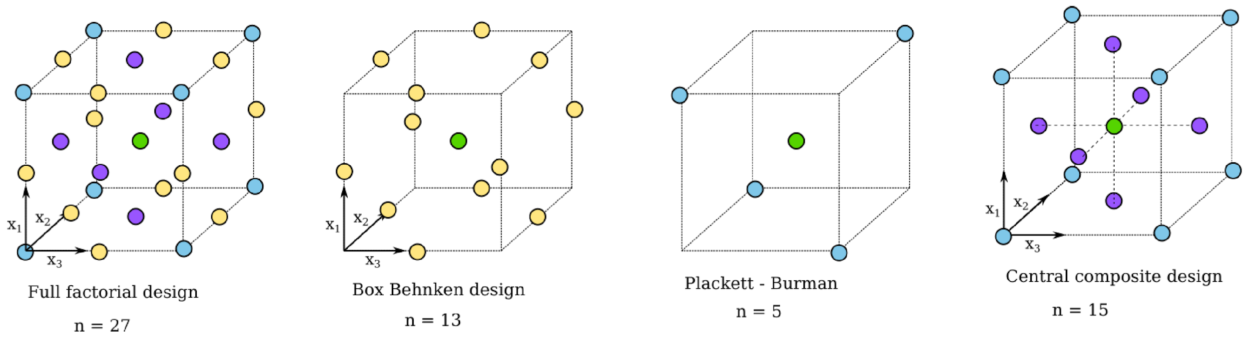
Kísérlettervezési módszerek
Számítási kapacitás igényes folyamat
A sokaság mintavételezésével csökkenthető
3. ábra: Kísérlettervezési módszerek reprezentációja [4]

Slide 6
Összehasonlítás
Geometriai érzékenység vizsgálata 0.06 mm eltérésre
Az eltérés magasabb, mint a végeselemes szimuláció numerikus hibája
REFERENCE
+/- 1 Nm
6561 cases
Central Composit Δneg: 0.0% Δpoz: 0.0% cases: 273
Fractional Factorial Δneg: 0.0% Δpoz: 0.0% cases: 256
Box-Behnken Δneg: 41.41% Δpoz: 44.89% cases: 113
Plakett-Burman Δneg: 20.20% Δpoz: 18.37% cases: 12
4. ábra: Kísérlettervezési módszerek összehasonlítása [5]

Slide 7
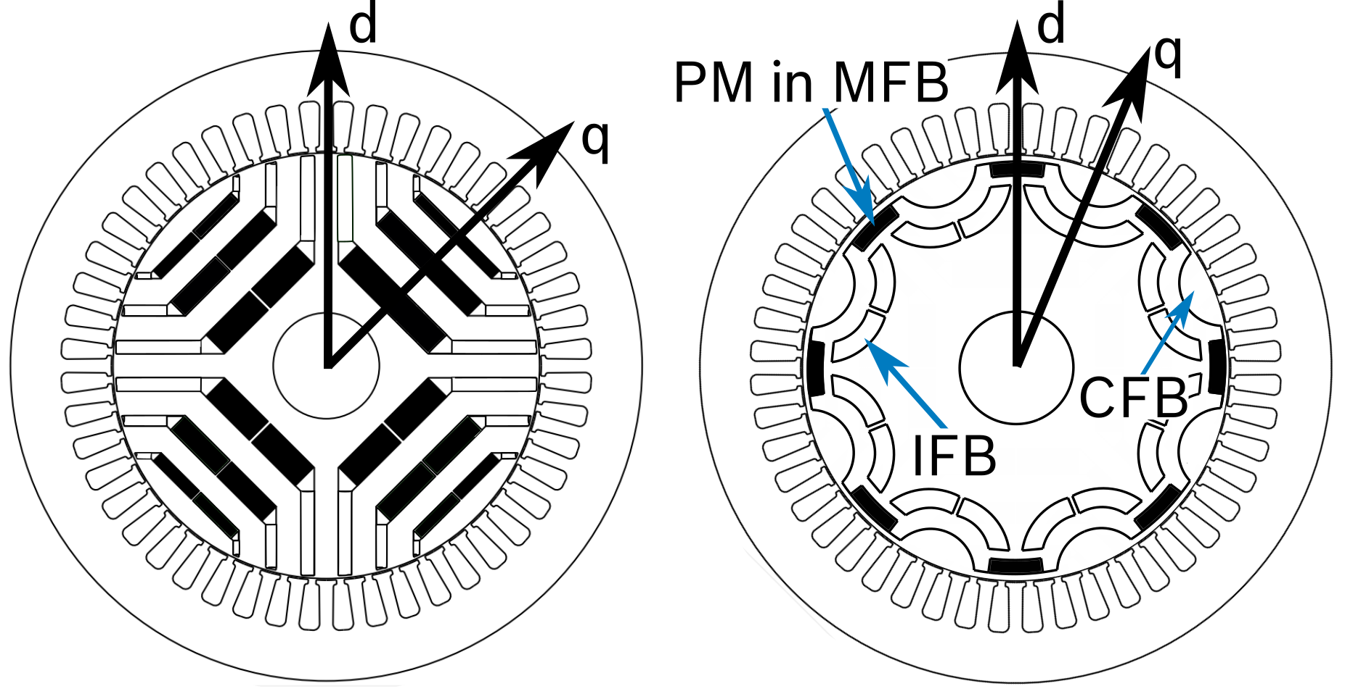
Fluxuserősítő mágnessel támogatott szinkron reluktancia gép
Keresztirányú fluxus csökkentése helyett, hosszirányú fluxus erősítése
5. ábra: PMA-SynRM (bal) és FI-PMASynRM (jobb) összehasonlítása [6-10]

Slide 8
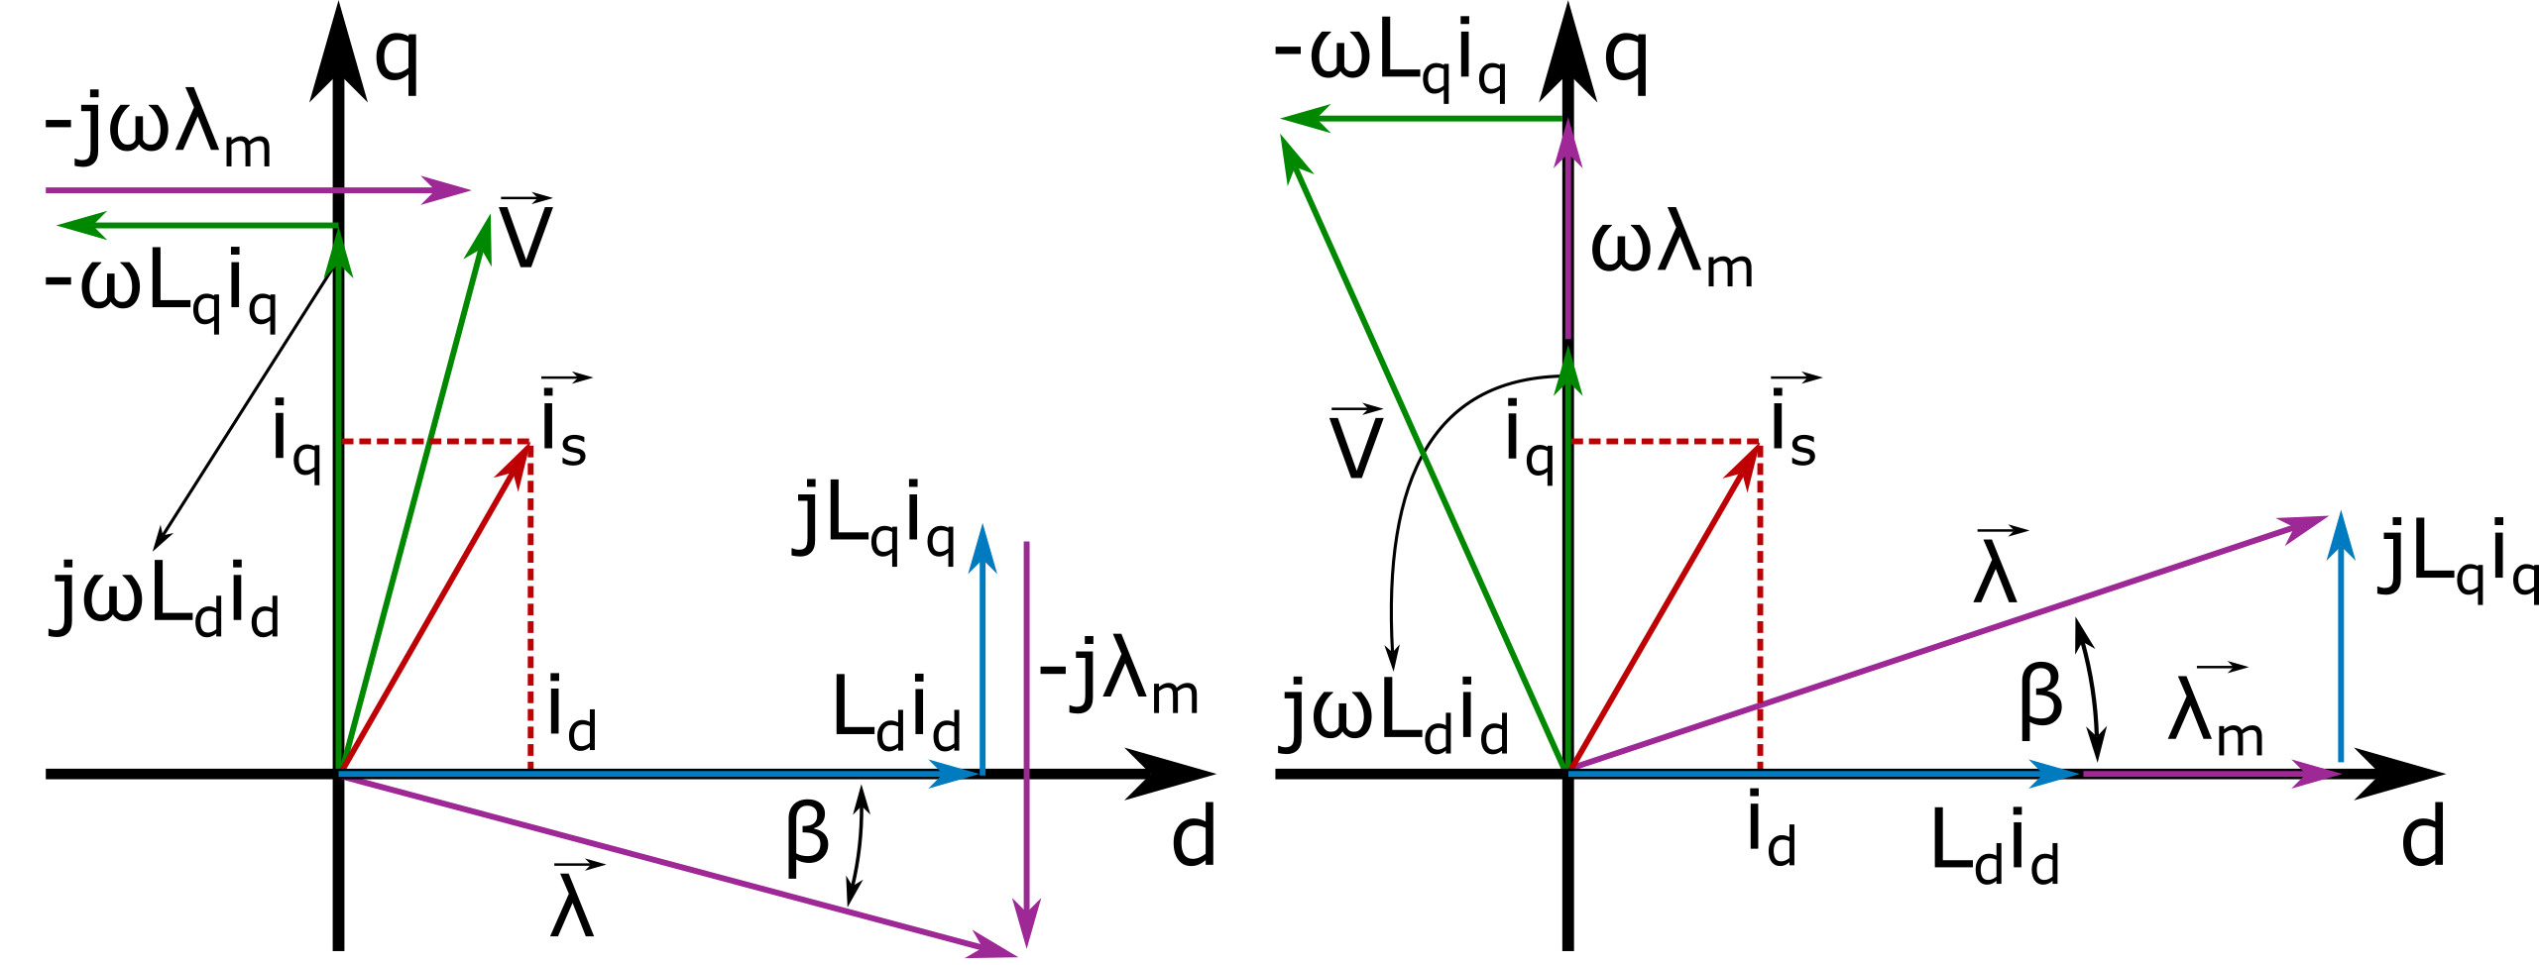
Fluxuserősítő mágnessel támogatott szinkron reluktancia gép
Keresztirányú fluxus csökkentése helyett, hosszirányú fluxus erősítése
6. ábra: PMA-SynRM (bal) és FI-PMASynRM (jobb) összehasonlítása [6-10]

Slide 9
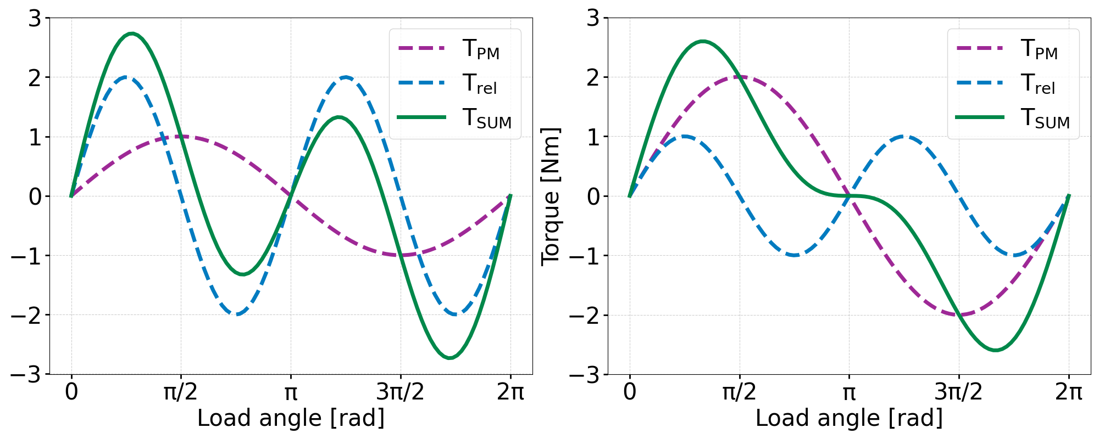
Fluxuserősítő mágnessel támogatott szinkron reluktancia gép
A reluktancia nyomaték magasabb, mint a hengeres nyomaték
7. ábra: FI-PMASynRM (bal) és IPMSM (jobb) összehasonlítása [6-10]

Slide 10
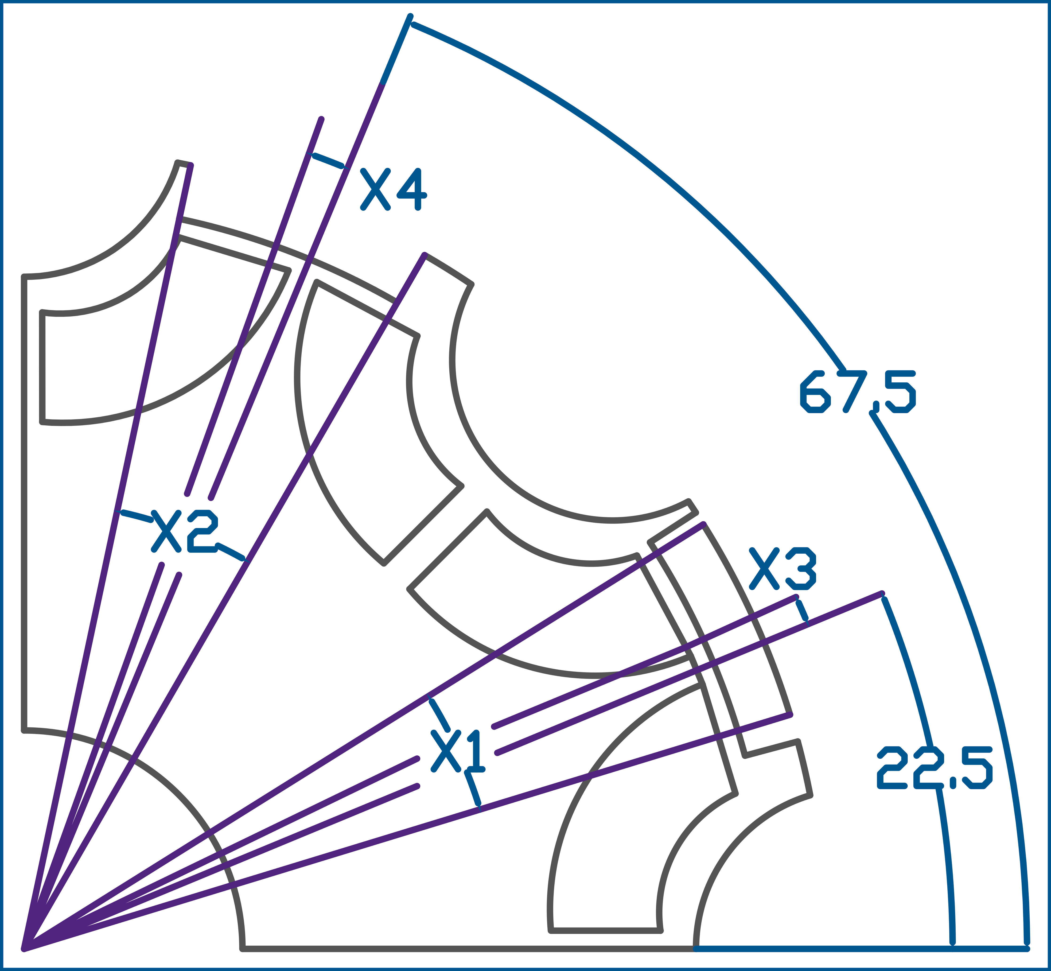
Tervezési változók
X1: Mágnes szélessége
X2: Mágnest befoglaló bevágás szélessége
X3: Mágnes eltolása a pólus közepétől
X4: Bevágás eltolása a pólus közepétől
8. ábra: Tervezési változók

Slide 11
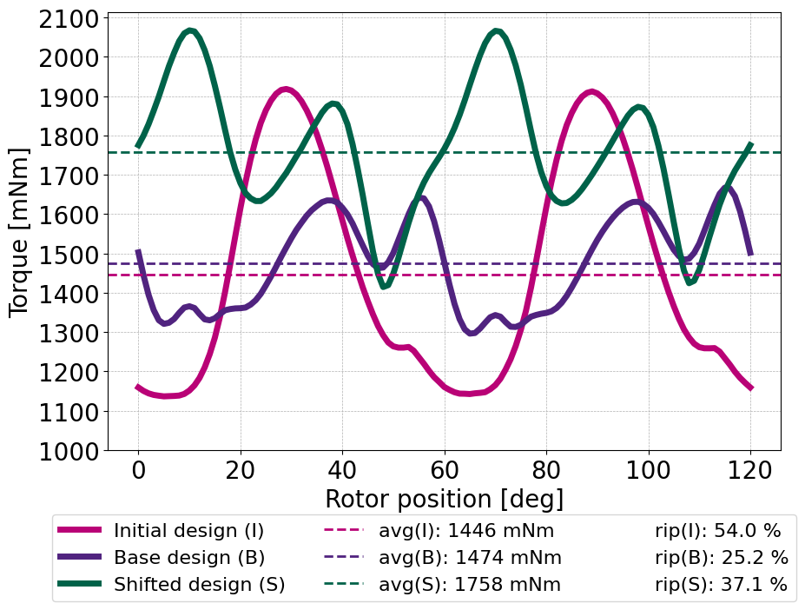
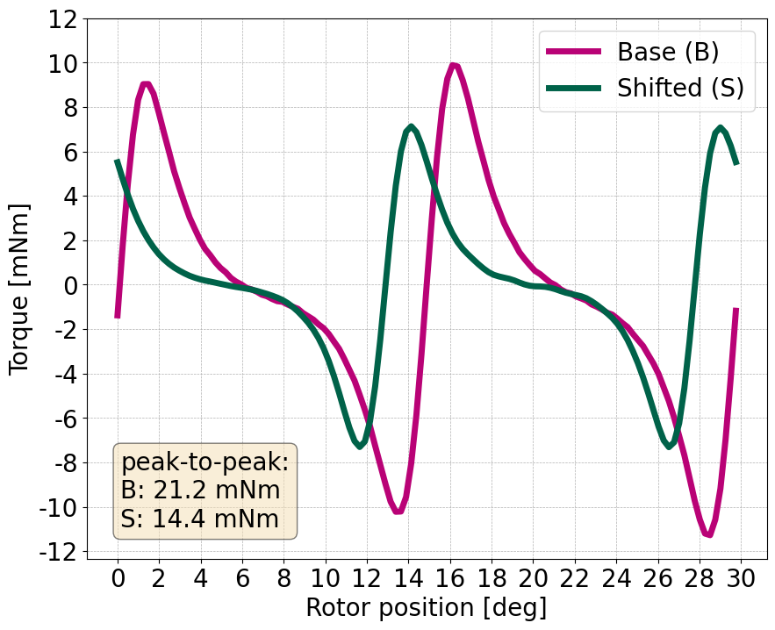
Optimalizáció fognyomatékra és nyomaték-középértékre
A nyomaték-középérték ~28%-kal növelhető, a fognyomaték ~32%-kal csökkenthető [11, 12].
9. ábra: A mágneseltolás hatása a fognyomatékra és nyomaték-középértékre

Slide 12
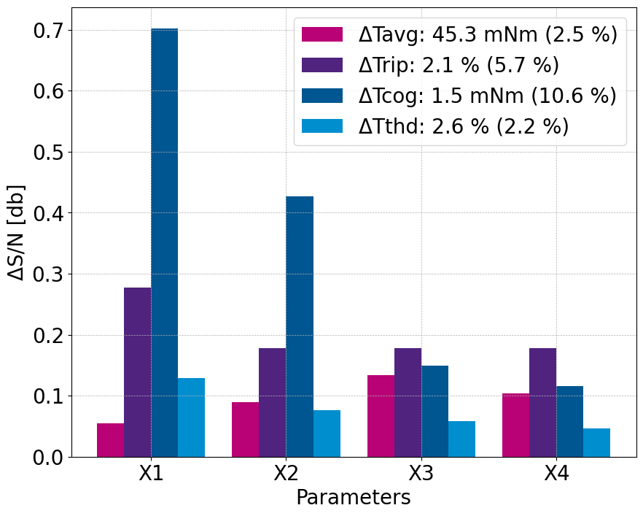
Taguchi érzékenységi vizsgálat
A vizsgált gyártási bizonytalanság 0.02-0.07 mm közé tehető
Összetett bizonytalanság a négy tervezési változó mintavételezett kombinációi
A legérzékenyebb célfüggvény a fognyomaték
A legérzékenyebb tervezési változó a mágnes és a bevágás szélessége
10. ábra: Taguchi érzékenységi vizsgálat eredménye

Slide 13
Megoldandó nehézségek
A nyomaték-középérték növelésére, a nyomatékhullámosság és a fognyomaték csökkentésére az optimalizációs algoritmus növeli a hengeres nyomatékot.
A reluktancia és a hengeres nyomaték külön-külön számítása ellenőrzés céljából számításigényes.
Egy másik lehetséges megoldás a diszkrét sokaság szélsőértékein alapuló geometriai kényszerek bevezetése.
Hátránya, hogy a szélsőértékek kiszámítása is időigényes a tervezési változók nagy száma esetén, de ez csökkenthető kísérlettervezési módszerekkel.
Másrészt a tervezési változók nem feltétlenül függetlenek egymástól, ami összetett geometriai kényszereket tesz szükségessé.

Slide 14

Támogatás
A 2023-2.1.2-KDP-2023-00017 SZÁMÚ PROJEKT A KULTURÁLIS ÉS INNOVÁCIÓS MINISZTÉRIUM NEMZETI KUTATÁSI FEJLESZTÉSI ÉS INNOVÁCIÓS ALAPBÓL NYÚJTOTT TÁMOGATÁSÁVAL, A KDP2023 PÁLYÁZATI PROGRAM FINANSZÍROZÁSÁBAN VALÓSULT MEG.
A 147030 SZÁMÚ PROJEKT A KULTURÁLIS ÉS INNOVÁCIÓS MINISZTÉRIUM NEMZETI KUTATÁSI FEJLESZTÉSI ÉS INNOVÁCIÓS ALAPBÓL NYÚJTOTT TÁMOGATÁSÁVAL, AZ FK PÁLYÁZATI PROGRAM FINANSZÍROZÁSÁBAN VALÓSULT MEG.

Slide 15


Köszönöm a figyelmet!
Katona Mihály
katona.mihaly@sze.hu,
katona@mee.hu
mihaly.katona2@hu.bosch.com

Slide 16
Irodalomjegyzék
[1] Li, Z., Wang, P., Che, S. et al. Recycling and remanufacturing technology analysis of permanent magnet synchronous motor. Clean Techn Environ Policy 24, 1727–1740 (2022). https://doi.org/10.1007/s10098-022-02279-0
[2] Zheng Li, Shuai Che, Pengju Wang, Shenhui Du, Yuyang Zhao, Hexu Sun, Ying Li, Implementation and analysis of remanufacturing large-scale asynchronous motor to permanent magnet motor under circular economy conditions, Journal of Cleaner Production, Volume 294, 2021, 126233, ISSN 0959-6526, https://doi.org/10.1016/j.jclepro.2021.126233
[3] B. Ma, J. Zheng, J. Zhu, J. Wu, G. Lei and Y. Guo, "Robust Design Optimization of Electrical Machines Considering Hybrid Random and Interval Uncertainties," in IEEE Transactions on Energy Conversion, vol. 35, no. 4, pp. 1815-1824, Dec. 2020, doi: . https://doi.org/10.1109/TEC.2020.2996244
[4] Orosz, Tamás, Krisztián Gadó, Mihály Katona, and Anton Rassõlkin. 2021. "Automatic Tolerance Analysis of Permanent Magnet Machines with Encapsuled FEM Models Using Digital-Twin-Distiller" Processes 9, no. 11: 2077. https://doi.org/10.3390/pr9112077
[5] ] Mihály Katona, Miklós Kuczmann, Tamás Orosz, Accuracy of the robust design analysis for the flux barrier modelling of an interior permanent magnet synchronous motor, Journal of Computational and Applied Mathematics, Volume 429, 2023, 115228, ISSN 0377-0427, https://doi.org/10.1016/j.cam.2023.115228
[6] D. -K. Ngo, M. -F. Hsieh and T. A. Huynh, "Torque Enhancement for a Novel Flux Intensifying PMa-SynRM Using Surface-Inset Permanent Magnet," in IEEE Transactions on Magnetics, vol. 55, no. 7, pp. 1-8, July 2019, Art no. 8106108, doi: 10.1109/TMAG.2019.2897022
[7] D. -K. Ngo and M. -F. Hsieh, "Performance Comparison of SynRM and Novel FI-PMa-SynRM with Different Rotor Surface Layouts," 2019 IEEE 4th International Future Energy Electronics Conference (IFEEC), Singapore, 2019, pp. 1-5, doi: 10.1109/IFEEC47410.2019.9015125
[8] D. -K. Ngo, M. -F. Hsieh and T. Dung Le, "Analysis on Field Weakening of Flux Intensifying Synchronous Motor Considering PM Dimension and Armature Current," in IEEE Transactions on Magnetics, vol. 57, no. 2, pp. 1-5, Feb. 2021, Art no. 8202305, doi: 10.1109/TMAG.2020.3023176
[9] M. -F. Hsieh, D. -K. Ngo, V. -V. Do, C. -H. Wu and Y. K. Wu, "Inductance Calculation of Flux Intensifying PMa-SynRM by Equivalent Magnetic Circuit," 2022 7th National Scientific Conference on Applying New Technology in Green Buildings (ATiGB), Da Nang, Vietnam, 2022, pp. 135-140, doi: 10.1109/ATiGB56486.2022.9984074

Slide 17
Irodalomjegyzék
[10] Hsieh, M.-F.; Ngo, D.-K.; Thao, N.G.M. Flux Intensifying Feature of Permanent Magnet Assisted Synchronous Reluctance Motor with High Torque Density. Electronics 2022, 11, 397. https://doi.org/10.3390/electronics11030397
[11] X. Du, G. Liu, Q. Chen, G. Xu, M. Xu and X. Fan, "Optimal Design of an Inset PM Motor With Assisted Barriers and Magnet Shifting for Improvement of Torque Characteristics," in IEEE Transactions on Magnetics, vol. 53, no. 11, pp. 1-4, Nov. 2017, Art no. 8109204, doi: 10.1109/TMAG.2017.2699684
[12] G. Liu, X. Du, W. Zhao and Q. Chen, "Reduction of Torque Ripple in Inset Permanent Magnet Synchronous Motor by Magnets Shifting," in IEEE Transactions on Magnetics, vol. 53, no. 2, pp. 1-13, Feb. 2017, Art no. 8100713, doi: 10.1109/TMAG.2016.2620422.

